Slide 1
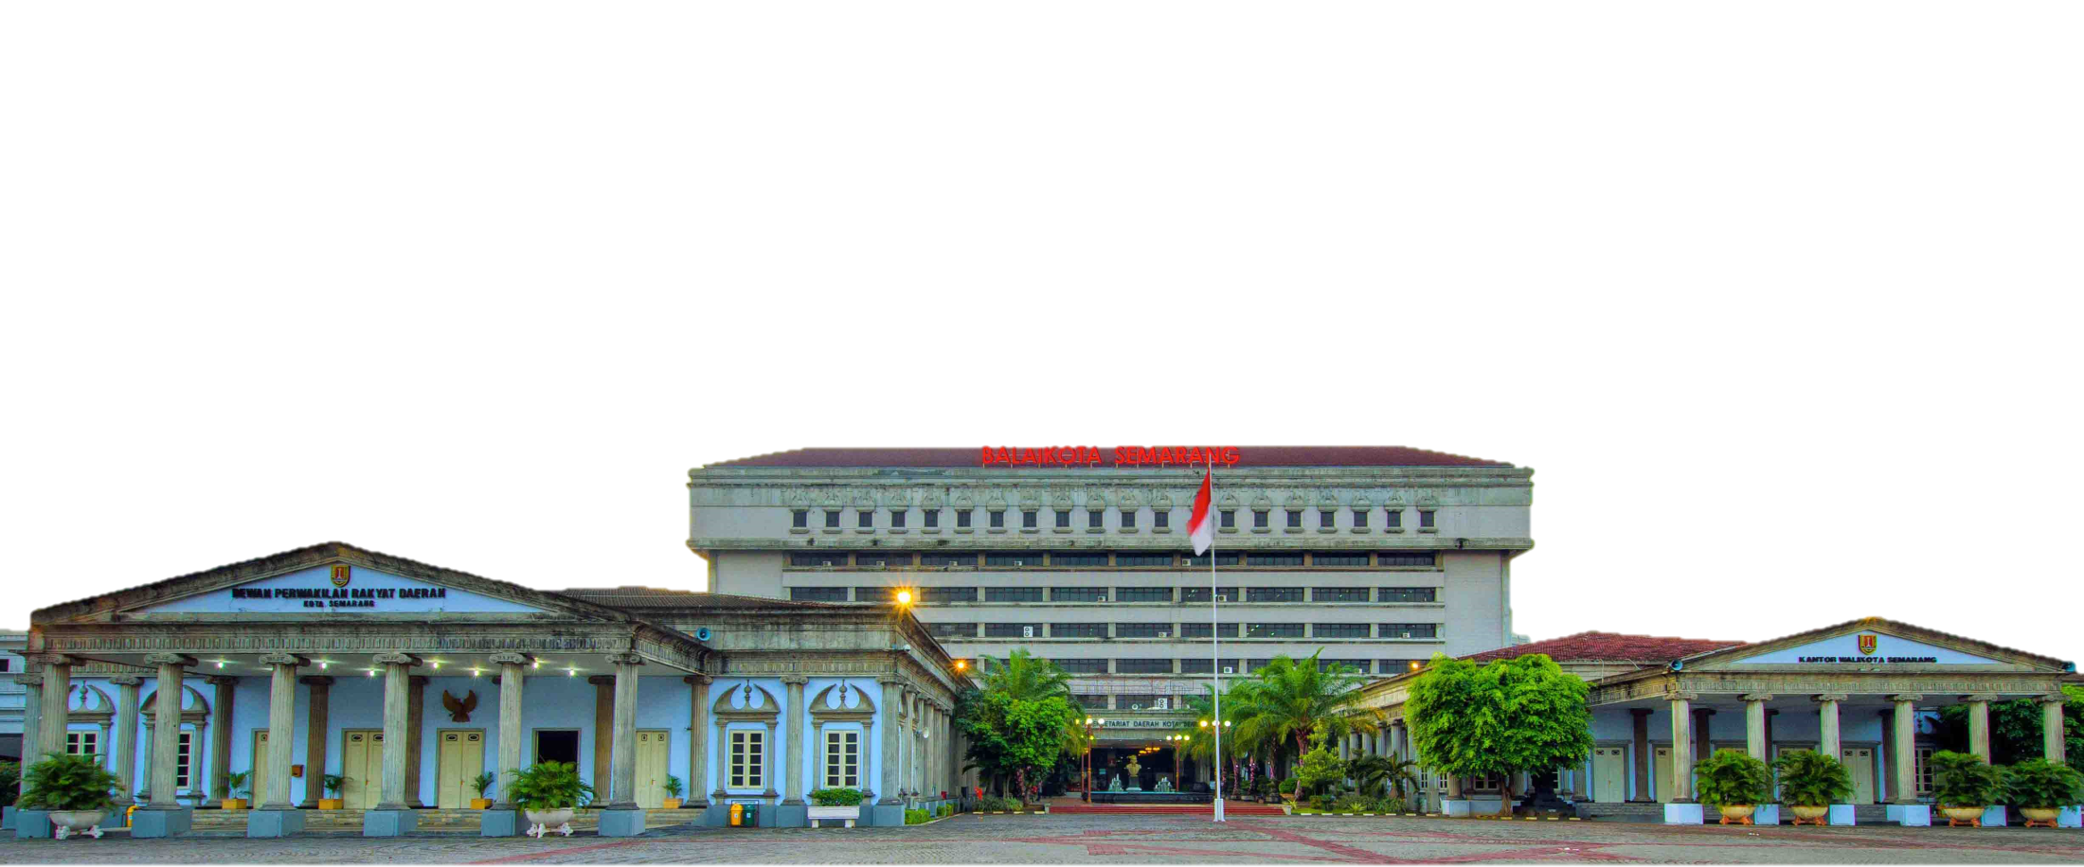
DRAFT PERWAL TENTANG TAMBAHAN PENGHASILAN PEGAWAI (TPP) TAHUN ANGGARAN 2019
PEMERINTAH KOTA SEMARANG
TAHUN 2018

Slide 2
DASAR HUKUM
Peraturan Menteri Dalam Negeri Nomor 13 Tahun 2006 tentang Pedoman Pengelolaan Keuangan Daerah sebagaimana telah diubah kedua kalinya dengan Peraturan Menteri Dalam Negeri Nomor 21 Tahun 2011.
Peraturan Menteri Dalam Negeri Nomor 38 Tahun 2018 tentang Pedoman Penyusunan Anggaran Pendapatan dan Belanja Daerah Tahun Anggaran 2019.

Slide 3
TPP BULANAN
TPP KE-13
TPP THR

Slide 4
KRITERIA PEMBERIAN TPP
PEMBERIAN TPP BERDASARKAN KRITERIA :
Kelompok Jabatan;
Penilaian Prestasi Kerja PNS yang terdiri dari Sasaran Kerja Pegawai (SKP) dan Perilaku Kerja; dan
Pertimbangan Obyektif lainnya
Penilaian Prestasi Kerja PNS sebagaimana dimaksud pada huruf b diberikan dengan bobot kinerja :
Nilai Prestasi Kerja = 91-100, Penerimaan TPP 100 %
Nilai Prestasi Kerja = 86-90, Penerimaan TPP 95%
Nilai Prestasi Kerja = 81-85, Penerimaan TPP 90 %
Nilai Prestasi Kerja = 76-80, Penerimaan TPP 85 %
Nilai Prestasi Kerja = 61-75, Penerimaan TPP 75 %
Nilai Prestasi Kerja = 51-60, Penerimaan TPP 50%
Nilai Prestasi Kerja = ≤ 50, Penerimaan TPP 0%
Pertimbangan Obyektif lainnya sebagaimana dimaksud pada huruf c meliputi kehadiran,,cuti, apel, dan upacara
Notes:
no slide master
1. Delete icons
2. Move numbers

Slide 5
PNS/CPNS YANG TIDAK BERHAK MENERIMA TPP
Berstatus masa persiapan pensiun / bebas tugas;
Berstatus penerima uang tunggu;
Berstatus tersangka dan ditahan;
Berstatus terdakwa atau terpidana;
Cuti di luar tanggungan negara;
Cuti bersalin anak ketiga atau seterusnya;
Cuti Besar lebih dari 15 hari;
PNS yang diberhentikan sementara;
PNS yang diberhentikan dari jabatan organik;
Tingkat capaian penilaian Prestasi Kerja bulanan di bawah 50 %;
Tingkat masuk bekerja tanpa keterangan yang sah selama 5 hari atau lebih dalam 1 bulan;
Tidak membuat/mengumpulkan SKP tahunan dan bulanan pada bulan berjalan dan akan mendapatkan TPP apabila telah mengumpulkan pada bulan tersebut;
Pejabat penilai yang tidak melakukan penilaian Prestasi Kerja Tahunan tahun 2018 terhadap bawahan/PNS yang menjadi tanggung jawabnya

Slide 6
PEMOTONGAN TPP
Tidak hadir mengikuti apel dan atau upacara sebesar 1 %;
Cuti alasan penting per hari kerja sebesar 2,5 %;
Cuti besar kurang dari 15 hari, per hari kerja sebesar 2,5 %;
Tidak mengikuti rapat kedinasan yang dipimpin oleh Walikota, Wakil Walikota dan Sekretaris Daerah tanpa keterangan yang sah bagi Eselon II, Kepala Bagian pada Sekretariat Daerah dan Camat sebesar 5%;
Terlambat masuk kerja atau pulang lebih awal dari ketentuan jam kerja yang telah ditetapkan, kekurangan jam kerjanya akan dihitung secara komulatif dan dikonversikan 5 jam sama dengan 1 hari tidak masuk kerja sebesar 5%;
Tidak hadir dengan tanpa keterangan per hari kerja sebesar 7,5%;
Cuti sakit lebih dari 14 hari sampai dengan 1,5 tahun sebesar 50%;
Pegawai yang melaksanakan tugas belajar sampai dengan dinyatakan lulus sebesar 50%

Slide 7
DIKECUALIKAN PEMOTONGAN TPP
Cuti sakit dengan surat keterangan dokter paling lama 14 hari dengan ketentuan capaian nilai prestasi kerja tidak kurang dari 50%;
Cuti tahunan;
Cuti bersalin untuk persalinan anak pertama dan kedua;
Mengikuti Diklat;
Melaksanakan perjalanan dinas luar daerah/negeri dan melaksanakan tugas kedinasan;
Mengikuti kegiatan Walikota (jalan sehat, kerja bakti dan kegiatan lainnya).

Slide 8
PEMBERHENTIAN TPP:
Tidak diberikan selama 3 bulan kepada CPNS yang sedang dijatuhi hukuman disiplin tingkat ringan;
Tidak diberikan selama 1 bulan kepada PNS yang dijatuhi hukuman disiplin tingkat ringan;
Tidak diberikan selama 2 bulan kepada PNS yang dijatuhi hukuman disiplin tingkat sedang;
Tidak diberikan selama 4 bulan kepada PNS yang dijatuhi hukuman disiplin tingkat berat;
Tidak diberikan selama 1 bulan kepada PNS dan CPNS yang melakukan kecurangan dalam pelaksanaan presensi dengan alat finger print;

Slide 9
MEKANISME PENGAJUAN DAN PEMBAYARAN TPP
Lampiran dokumen pengajuan dan pembayaran TPP :
Rekapitulasi kehadiran pegawai selama 1 bulan;
Rekapitulasi kehadiran apel dan/atau upacara selama 1 bulan;
Daftar perhitungan TPP berdasarkan penilaian persentase komponen disiplin dan kinerja selama 1 bulan;
Daftar pembayaran TPP selama 1 bulan;
Data dukung penunjang berupa daftar hadir, surat ijin, surat keterangan sakit dari dokter, surat cuti, surat tugas, surat keputusan hukuman disiplin dan keterangan lainnya ke BKPP;
Surat pernyataan tanggung jawab mutlak atas pembayaran TPP;
g. Surat pernyataan tanggung jawab mutlak atas pembayaran TPP pegawai yang meninggal dunia.
Setiap PNS dan CPNS wajib menyusun SKP dan realisasi tahunan serta bulanan pada aplikasi E-Kin
Pejabat penilai wajib memberikan penilaian atas prestasi kerja bawahannya melalui aplikasi E-Kin
Setiap PNS dan CPNS wajib mengunggah Prestasi Kerja tahun 2018 dan SKP tahun 2019 yang telah dinilai oleh Pejabat Penilai pada aplikasi e-SISDM

Slide 10
PEMBAYARAN TPP BAGI PNS DAN CPNS MUTASI MASUK DARI LUAR INSTANSI PEMERINTAH KOTA SEMARANG
1.
PNS atau CPNS yang mutasi masuk dari luar instansi Pemerintah Kota Semarang diberikan TPP pada bulan berikutnya setelah Keputusan Penempatan ditetapkan;
2.
Pemberian TPP sebagaimana dimaksud diberikan sebesar 75% dari besaran standar TPP Pemerintah Kota Semarang sesuai golongan/jabatan selama 1 tahun

Slide 11
TERIMA
KASIH
Notes:
No Slide Master
Double click to edit the bar

